Slide 1

Journal sobre
Proyecto de estadística
Nombre: Oscar Pérez
Cédula: 8-993-1395
26 de Julio de 2023
Salón 1SF131
Estadística 2023

Slide 2
Habilidades desarrolladas durante el proyecto
01
Ser recursivo
04
Habilidades de Trabajo en equipo
02
Pensamiento Crítico
05
Autodidacta
03
Facilidades de Comunicación
06
Habilidades de Investigación

Slide 3
¡Desarrollo del proyecto!
Paso 1 Selección de las 10 Bases de datos a utilizar
Paso 3 Segmentación de los datos
Paso 4 Tabla Anova y Regresión
Paso 2 Análisis de las bases de datos seleccionadas

Slide 4
Algunos datos interesantes de los análisis

Slide 5
Indicadores de Fecundidad en la República de Panamá
Se observó un valor atípico en el año 2019 en la provincia de Panamá donde su tasa global de fecundidad aumentó abruptamente en comparación con los años anteriores.

Slide 6
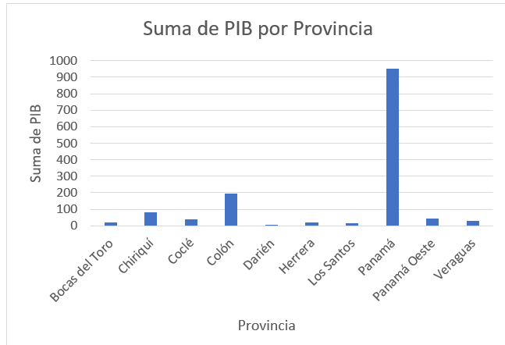
Producto Interno Bruto (PIB) anual por provincia en la República de Panamá
A partir del gráfico se puede concluir que la provincia de Colón aporta en gran cantidad al valor PIB en comparación con las otras provincias.

Slide 7
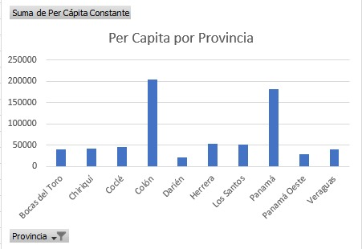
Per Capita por provincia
Aquí podemos notar que en el valor Per Cápita por provincia, la provincia de Panamá y Colón, se encuentran bastante igualadas entre sí, pero aún, muy alejadas de las demás provincias.

Slide 8
Altos y Bajos del proyecto

Slide 9
Aspectos Sencillos
Aspectos Difíciles
Selección de las bases de datos a utilizar
Categorización de las variables
Determinación de media, varianza y desviación estándar
Análisis de los datos
Representación de los datos fantastic marketing doodles
Segmentación de la muestra entre la gran cantidad de población

Slide 10
Conclusión

Slide 11


Agradecimientos
José Camarena
Carlos Rodríguez
Y demás compañeros por la ayuda brindada durante el desarrollo
del proyecto

